Slide 1
Использование результатов СПТ в работе с детьми «группы риска»
Новикова Ольга Константиновна,
педагог-психолог МБОУ «СОШ №68 г. Челябинска»,
внештатный муниципальный педагог-психолог г. Челябинска

Slide 2
Социально-психологическое тестирование (СПТ)
Социально-психологическое тестирование – это психодиагностическое обследование, позволяющее выявлять психологические факторы риска возможного вовлечения в зависимое поведение, связанные с дефицитом ресурсов психологической устойчивости личности.
Принципы: добровольность, ненаказуемость, конфиденциальность, оказание помощи.
Правообладателем методики является Министерство просвещения РФ.
Методика полностью или какая-то ее часть не может находиться в открытом доступе для всеобщего ознакомления.
Методика не может быть использована для формулировки заключения о наркотической или иной зависимости респондента.
В СПТ принимают участие обучающиеся в возрасте 15-18 лет, которые дали письменное информированное согласие.
Если обучающемуся нет 15 лет, он участвует в тестировании исключительно при наличии письменного информированного согласия одного из родителей (законных представителей).

Slide 3
Факторы риска и защиты
ФР
ФЗ
Плохая приспосабливаемость, зависимость (ППЗ)
Потребность во внимании группы (ПВГ)
Принятие аддиктивных установок социума (ПАУ)
Склонность к риску (СР)
Импульсивность (И)
Тревожность (Т)
Фрустрация (ФР)
Склонность к делинквентности (ДЕ)
Принятие родителями (ПР)
Принятие одноклассниками (ПО)
Социальная активность (СА)
Самоконтроль поведения (СП)
Фрустрационная устойчивость (ФУ)
Адаптированность к нормам (АН)
Самоэффективность (СЭ)
Дружелюбие, открытость (ДО)

Slide 4
СПТ дает возможность:
ребенку лучше узнать себя, найти точки развития
родителю лучше узнать ребенка (выявить ресурсы и дефициты), помочь ребенку в развитии его личности
построить профилактическую работу в образовательной организации более адресно, согласно актуальным результатам

Slide 5
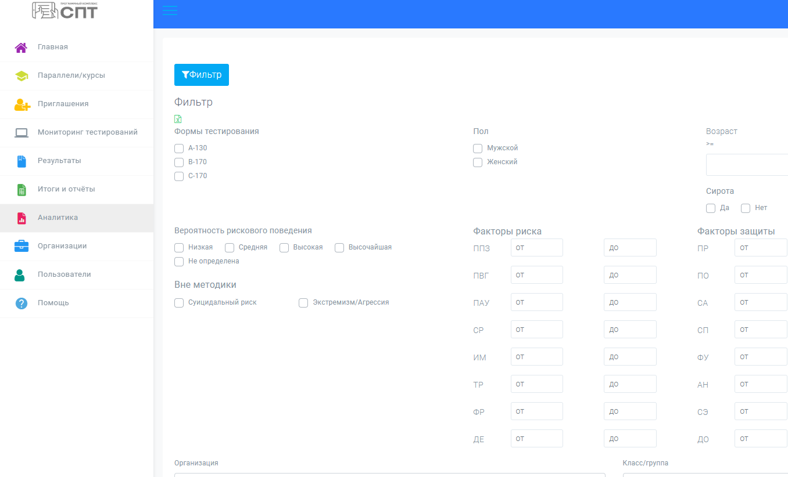
Персональные результаты социально-психологического тестирования могут быть доступны: педагогу-психологу, ребенку и родителю.
Обобщенные результаты – общие по организации и в разрезе отдельных классов/учебных групп, анализируются и используются для работы педагогов (социальный педагог, классный руководитель и др.).

Slide 6
Профилактическая работа
С детьми, определенными в «группу риска» еще до проведения СПТ по тем или иным показателям (СОП, ТЖС и т.д.).
СПТ – дополнительный инструмент.
С детьми, попавшими в «группу риска» по результатам СПТ.
СПТ – основание для включения ребенка и его семьи в профилактическую работу.

Slide 7
Результаты СПТ
На основе анализа по классам и параллелям педагог-психолог информирует администрацию и пед.коллектив. Полученные обобщенные результаты по образовательной организации могут обсуждаться в педагогическом коллективе и служить материалом для конкретных общешкольных и классных мероприятий.
Профилактическая работа с участниками образовательных отношений может быть выстроена разными способами в зависимости от содержания профилактической деятельности, «точки приложения» усилий, по целевой группе.
Также результаты СПТ обсуждаются с родителями учащихся «группы риска».
По результатам могут разрабатываться индивидуальные или групповые профилактические программы.
Учащихся «группы риска» со схожими результатами СПТ можно объединить в группы и проводить групповые коррекционно-развивающие занятия.
Данные СПТ следующего учебного года дают возможность сравнить результаты. Если подросток по результатам СПТ не попадает в группу повышенной вероятности вовлечения в зависимое поведение, то психолого-педагогическое сопровождение считается результативным.

Slide 8
ФР: Принятие асоциальных установок
Задача профилактики: принятие социально значимых ценностей, принципов нравственности и морали как внутриличностных установок.
Рекомендации классным руководителям (воспит. раб.) | Рекомендации специалистам службы сопровождения | Рекомендации учителям- предметникам
− Использование интерактивных технологий введения норм поведения и общения в классе, ОО. − Ориентация на понятные и реализуемые нормы поведения в группе, понятные последствия нарушения норм, реализация этих последствий для всех членов группы. − Формирование установок на ЗОЖ, занятия спортом, включение в ДО, в значимую для него и социума деятельность. | − формирование навыков и умений отказа в ситуациях риска («Умей сказать нет»), распознавания манипуляций и формирование способности противодействия им. − развитие конструктивных навыков общения, развитие критичности к себе и своему поведению. − Организация работы с окружением ребенка, психологическое просвещение. | − Использование активных методов обучения, включая технологии развития критического мышления. − Создание педагогических ситуаций, способствующих развитию самооценочной и рефлексивной деятельности на уроке. − Включение элементов первичной позитивной профилактики в учебные планы и программы по биологии, химии, обществознанию.

Slide 9
Примерный план (совместный с кл. рук.) по снижению ФР и укреплению ресурсов (ФЗ):
Направления индивидуально-групповой работы с обучающимися группы риска:
Индивидуальные консультации по результатам СПТ;
Формирование отрицательных установок к вредным привычкам;
Развитие конструктивных навыков общения;
Развитие адекватной самооценки;
Обучение приемам самоконтроля (дыхание, релаксация);
Развитие критического мышления, умения сказать НЕТ;
Включение в социально-значимую деятельность, как альтернатива рискованному поведению.
Направления работы с родителями:
Индивидуальные консультации по результатам СПТ;
Повышение психолого-педагогической компетентности (возрастные и иные особенности подростка, в т. ч. с учетом СПТ, навыки конструктивного общения, развитие способностей принятия подростка, доброжелательной включенности в подростковые проблемы).

Slide 10
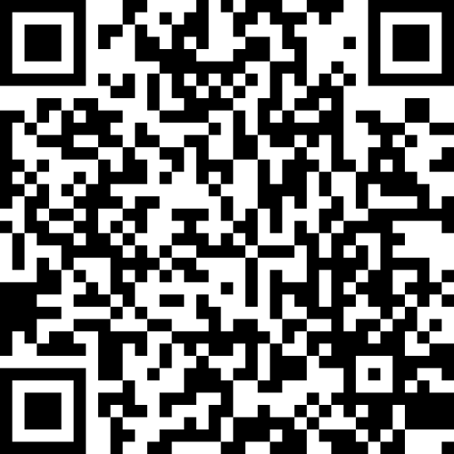
Методические материалы
Письмо МАУ ДПО ЦРО № 369 от 28.03.2024 «Рекомендации по использованию результатов социально-психологического тестирования при разработке и реализации системной профилактической работы с обучающимися образовательных организаций города Челябинска»
Методические рекомендации «Планирование и организация системной работы с обучающимися по профилактике раннего вовлечения в незаконное потребление наркотических средств и психотропных веществ». Авторы-составители: Алагуев М.В., Заева О.В. Под ред. Артамоновой Е.Г. – М.: ФГБУ «Центр защиты прав и интересов детей», 2020
«Психолого-педагогическое сопровождение участников образо-вательных отношений»: Сборник психолого-педагогических программ – Челябинск, 2024. – 228 с. Под редакцией Потаповой А. А., Ледковой О. Ю.
Система функционирования психологических служб в общеобразовательных организациях: методические рекомендации / Авт. коллектив. М.: Издательство ФГБОУ ВО МГППУ, 2020. 120 с.
Письмо Министерства просвещения РФ от 28 июля 2023 г. № 07-4251 «Профилактика девиантного поведения обучающихся в образовательных организациях: психолого-педагогический скрининг и формирование благоприятного социально-психологического климата»
https://disk.yandex.ru/d/C_-0vAf_axYF2g

Slide 11
Благодарю за внимание!
Новикова Ольга Константиновна,
педагог-психолог МБОУ «СОШ №68 г. Челябинска», внештатный муниципальный педагог-психолог Ленинского района
г. Челябинска
тел. 8-919-300-07-55
Е-mail: 79193000755@yandex.ru

